Slide 1

Прозвенел и смолк звонок.
Начинается урок.
Тихо девочки за парту сели,
Тихо мальчики за парту сели,
На меня все посмотрели.

Slide 2
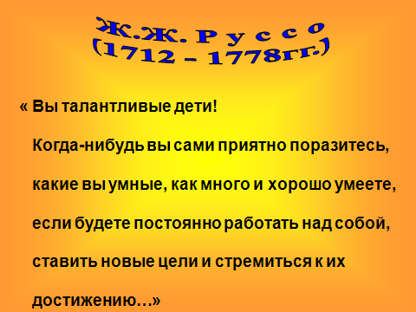
Вы талантливые дети!
Когда – нибудь вы сами приятно поразитесь, какие вы умные, как много вы умеете…»
»

Slide 3
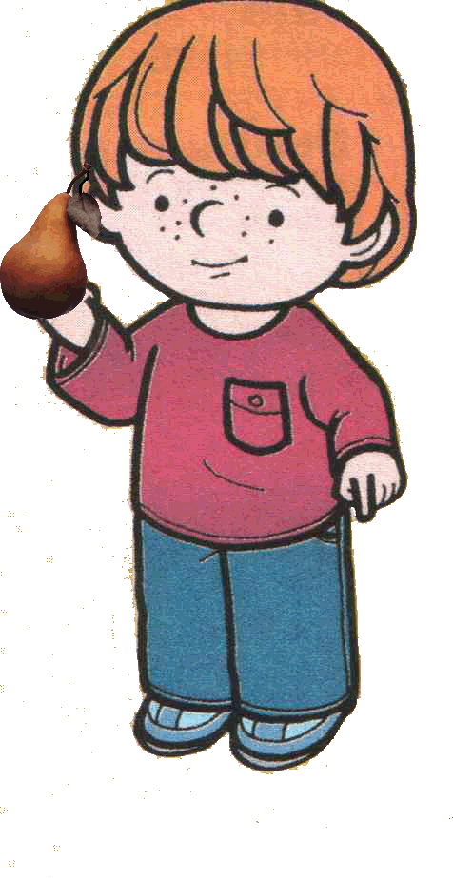
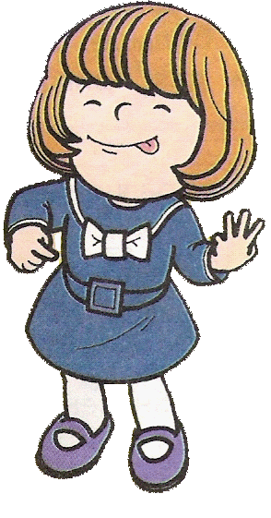
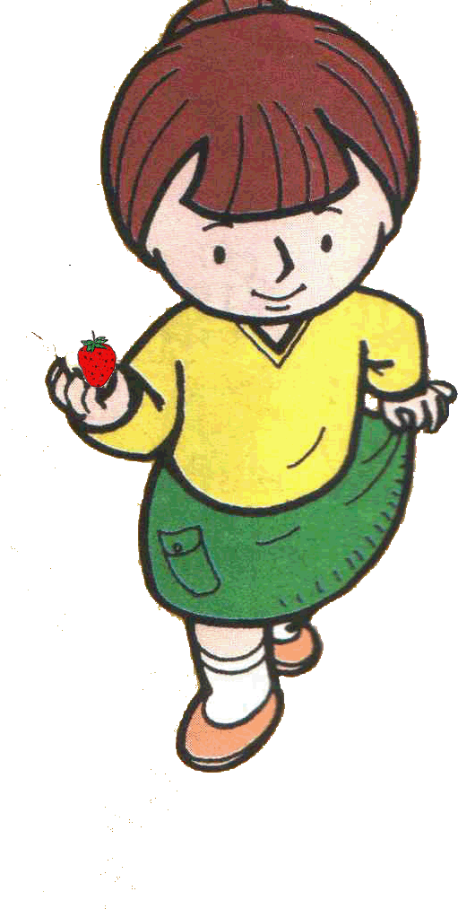

Катя
Лена
Вова

Slide 4
7, 10, 8, 6, 11, 15
6, 7,8,9,10,11,12,13,14,15

Slide 5

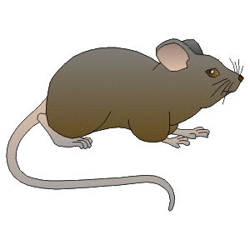
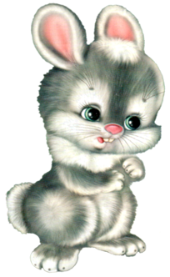


«Паровозик из Ромашково»
1
3
9
3
5
4
5
6

Slide 6
«Паровозик из Ромашково»
1
3
7
4
2
5
6
4

Slide 7
17, 11, 15
17 = 10 + 7
11 = 10 + 1
15 = 10 + 5

Slide 8
Табличное вычитание
15 – 7 = 15 – 5 – 2 = 10 – 2 =8
5 2

Slide 9
А вот и я!
Берегите зрение!

Slide 11
Самостоятельная работа
№ 6.
17- 9 = 17 – 7 – 2 = 8
7 2
11 – 3 = 11 – 1 – 2 = 8
1 2
14 – 8 = 14 – 4 – 4 = 6
4 4

Slide 12
СЕГОДНЯ НА УРОКЕ
Я повторил…
Было интересно…
Было трудно…
У меня получилось…

Slide 13


Slide 14
Закончен урок и выполнен план.
Спасибо, ребята, огромное вам!
За то что упорно и дружно трудились
Что на уроке вы не ленились!

Slide 15
МОЛОДЦЫ !
Петя
Катя
Лена
Вова

